Slide 1

構面比對結果
傅怡萱

Slide 2
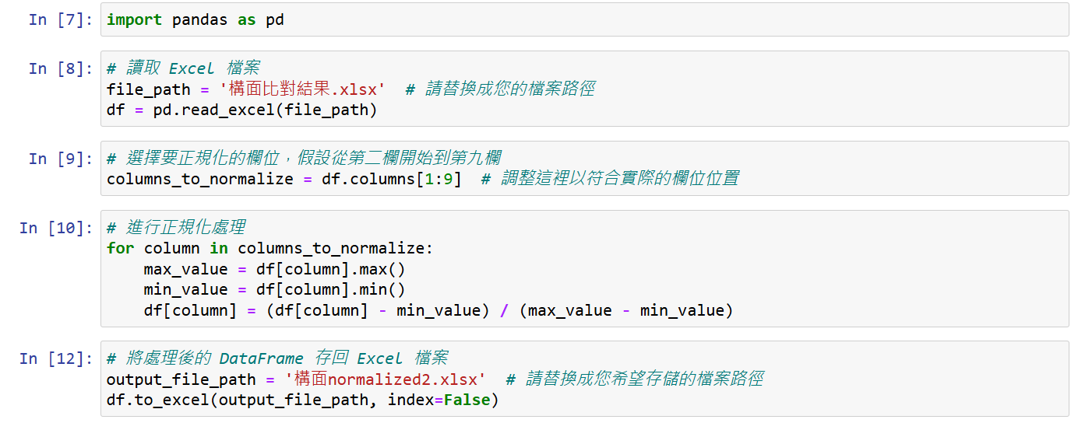
正規化
程式碼

Slide 3
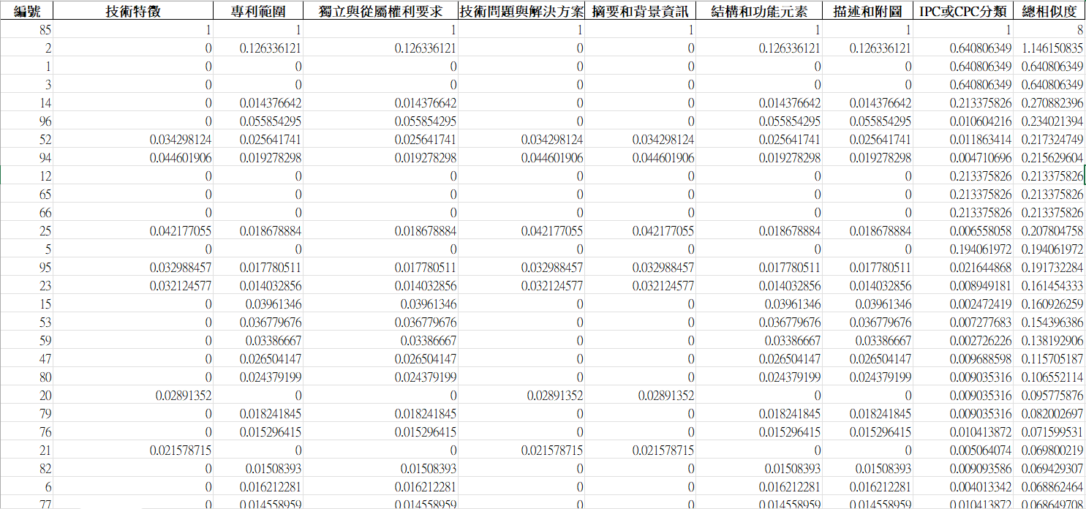
正規化後的資料
ChatGPT

Slide 4
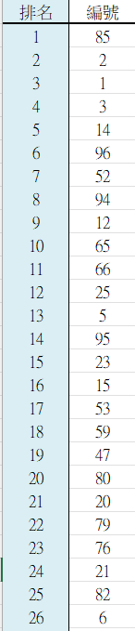
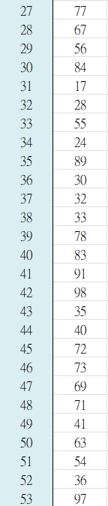
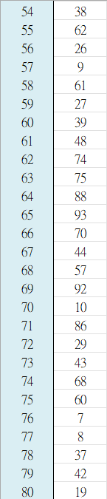
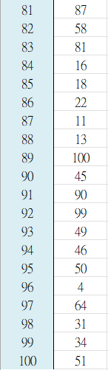
正規化後排名
ChatGPT
藍底為排名
白底為專利編號

Slide 5
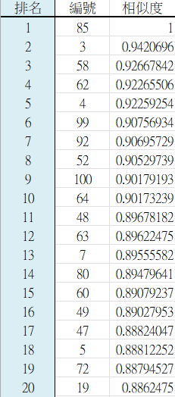
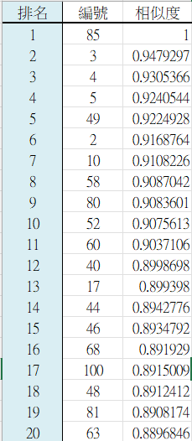
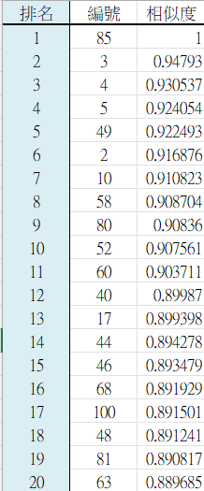
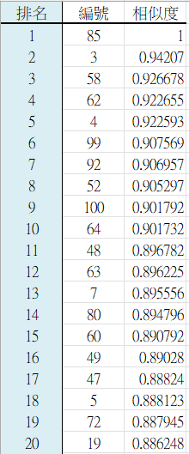
Spacy各構面相似度
未經過正規化
技術特徵
專利範圍
獨立與從屬權利要求
技術問題與解決方案

Slide 6
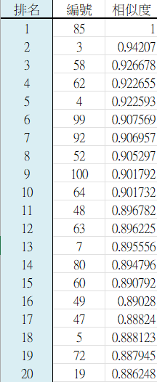
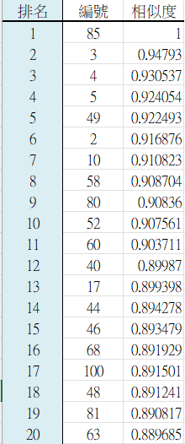
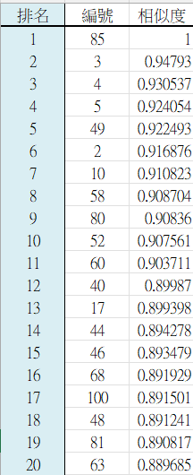
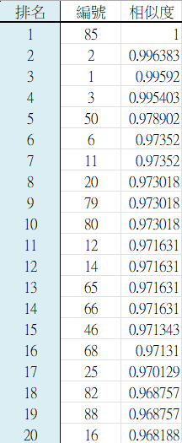
Spacy各構面相似度
未經過正規化
摘要和背景資訊
結構和功能元素
描述和附圖
IPC或CPC分類

Slide 7
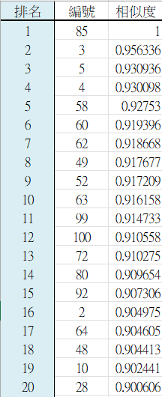
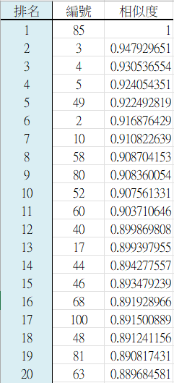
Spacy整體構面VS專利範圍
未經過正規化
整體
專利範圍

Slide 8
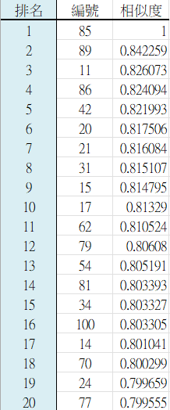
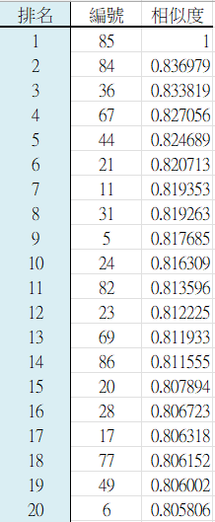
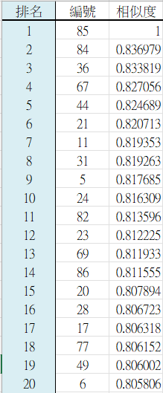
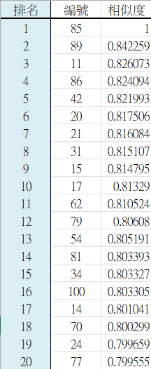
fasttext各構面相似度
未經過正規化
技術特徵
專利範圍
獨立與從屬權利要求
技術問題與解決方案

Slide 9
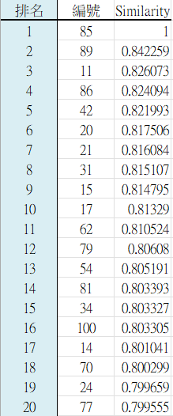
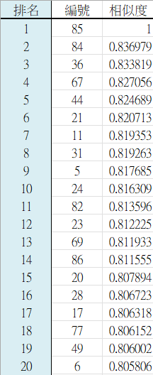
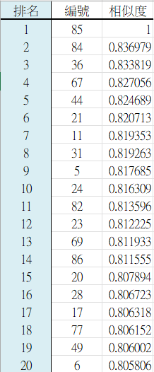
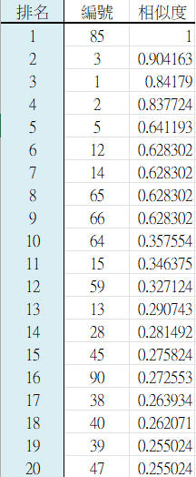
fasttext各構面相似度
未經過正規化
摘要和背景資訊
結構和功能元素
描述和附圖
IPC或CPC分類

Slide 10
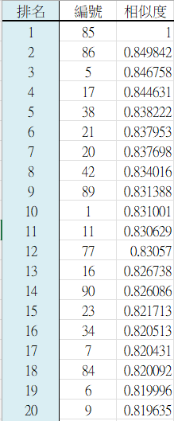

fasttext整體構面VS專利範圍
未經過正規化
整體
專利範圍

